Slide 1
Лекция 1. Введение
Геоинформационные системы

Slide 2
Литература
Коновалова Н.В., Капралов Е.Г. Введение в ГИС. –М.: ООО «Библион», 1997. 160 с.
Де Мерс М., Географические информационные системы. М.: «Дата+», 2000.
Королёв Ю.К. Общая геоинформатика. –М.: СП «Дата+», 1998. -118 с.
Цветков В.Я. Геоинформационные системы и технологии. –М.: «Финансы и статистика», 1998. -286 с.
Кошкарев А.В., Тикунов В.С. Геоинформатика. Справочное пособие. М.: 1997. 213 с.
Кошкарёв А.В. Геоинформатика. Толкование основных терминов. –М.: ГИС-ассоциация, 1998.

Slide 3
Web-ресурсы
ГИС-ассоциация, http://gisa.ru
Электронная библиотека ГАГУ,
http://e-lib.gasu.ru
Компания DATA+, http://dataplus.ru
Geodesy.Org.Ru, http://www.geodesy.org.ru/
Тема ГИС на портале report.ru, http://gis.report.ru/
GIS-Lab.info, http://www.gis-lab.info/
Open Geospatial Consortium (OGC), http://www.opengeospatial.org/

Slide 4
Географические информационные технологии
Системы глобального позиционирования (GPS, ГЛОНАСС, Gallileo)
  Системы спутников, которые позволяют определять координаты объектов с точностью до сантиметров
Системы геосъемки
  Спутники или самолеты с фотоаппаратурой высокого разрешения
Геоинформационные системы
  Программные системы с возможностями ввода, управления, анализа и отображения географических данных
Первые два пункта – системы для ввода данных в ГИС. ГИС обеспечивает управление данными с этих систем

Slide 5
Четыре шага к ГИС
Графический редактор (Corel Draw, Photoshop)
Дополнительные данные из других источников
Запросы по атрибутивной информации
Сложные запросы

Slide 6
Точки зрения
Хранителей карт. ГИС - система поиска и выдачи на экран монитора карт определенной территории, а также их легенд, объяснительных текстов, табличных данных, графиков, диаграмм и др.
Создателей карт. ГИС должна быть скорее исследовательской или проектной средой, нежели просто справочным инструментом

Slide 7
Определение ГИС
(географическая информационная система)
Внутренне позиционированная автоматизированная пространственная информационная система, создаваемая для управления данными, их картографического отображения и анализа
Интегрированная компьютерная система, которая осуществляет сбор, хранение, манипулирование, анализ, моделирование и отображение пространственно соотнесенных данных

Slide 8
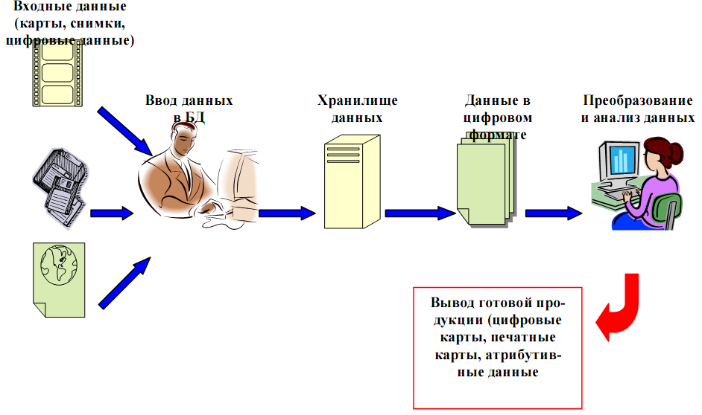
Процесс создания ГИС

Slide 9
Упрощенная структурная схема
В основе – сцена – то, что подлежит картированию
Сцена описывается значениями признаков – свойств пространственных структур.
Способ картирования – измерение и оценка данных признаков
Классифицированные и определенным образом организованные значения признаков образуют легенду карты –жесткий каркас из ранее заданных свойств

Slide 10
Состав ГИС
ГИС – открытая система, включающая:
набор данных о каких-либо пространственных объектах,
инструкции по получению этих данных,
инструменты для их обработки,
инструменты для преобразования их в изображение
хорошо организованные правила получения нужной информации из системы

Slide 11
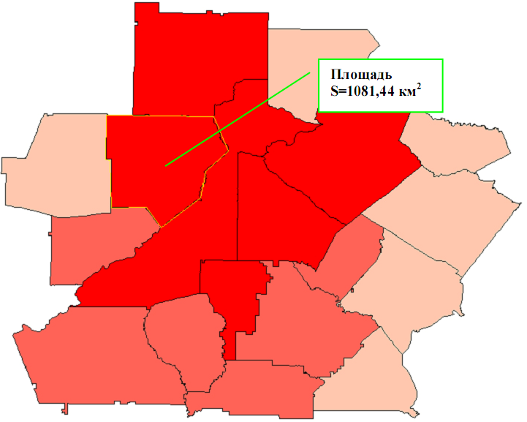
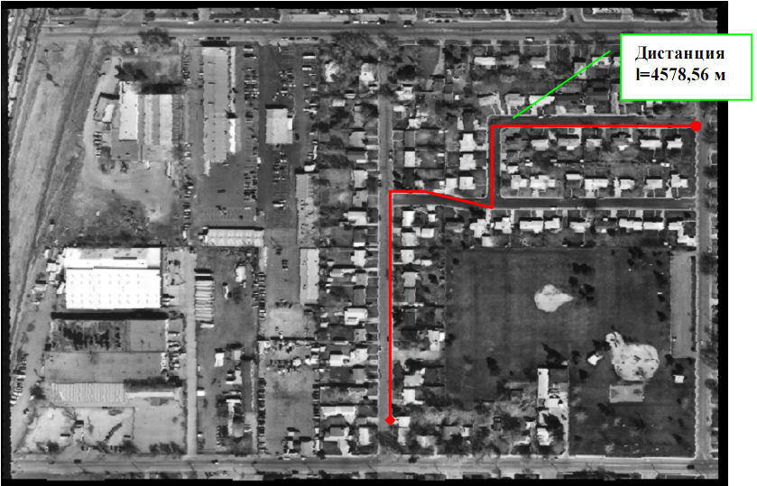
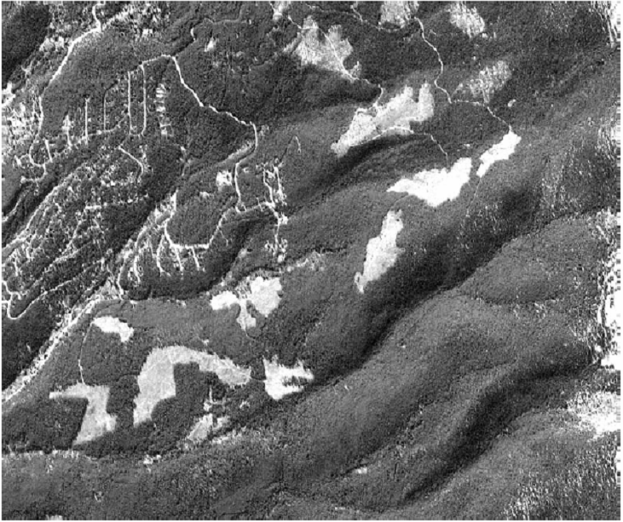
Зачем нужны ГИС?

Slide 12
Зачем изучать ГИС?
80% деятельности правительственных организаций имеет отношение к геоданным
  управление земельными ресурсами, уборка мусора, размещение пожарных и милиции, размещение объектов жизнеобеспечения
Активное использование в бизнесе
  анализ потребителей, управление маршрутами
  эксплуатация естественных ресурсов (нефть, газ, …)
  управление объектами сельского хозяйства, строительство
В армии
  управление военными операциями
  интерпретация данных со спутников
В научных исследованиях
  география, геология, ботаника, социология, экономика, эпидемиология, криминология

Slide 13
Что особенного дают ГИС?
Автоматизация деятельности, связанной с геоданными
Интеграция данных из независимых источников
Взаимодействие сложных геоинформационных паттернов
Сложные геоинформационные запросы
Комплексное геоинформационное моделирование (моделирование природных катаклизмов, управление ресурсами)

Slide 14
Базовые понятия
ГИС-технологии – технологическая основа создания географических информационных систем, позволяющая реализовать их функциональные возможности
Геоинформационный анализ – анализ размещения, структуры, взаимосвязей объектов и явлений с использованием методов пространственного анализа
Цифровое покрытие – семейство однотипных пространственных объектов в пределах некоторой территории

Slide 15
Пространственный объект
- цифровое представление объекта реальности, содержащее его местоуказание и набор свойств.
Точечные
Линейные
Полигональные
Поверхности

Slide 16
Функциональные возможности ГИС
Ввод данных в машинную среду при помощи импорта из существующих наборов цифровых данных или с помощью оцифровки источников
Преобразование данных, конвертация между форматами, изменение систем координат
Хранение, манипулирование и управление данными во внутренних и внешних базах данных
Картометрические операции
Средства персональных настроек пользователей

Slide 17
Геоинформатика
- наука, технология и производственная деятельность:
по научному обоснованию, проектированию, созданию, эксплуатации и использованию ГИС
по разработке ГИС-технологий
по прикладным аспектам или приложениям ГИС для практических или геонаучных целей

Slide 18
Что интересует нас?
Позиционирование и навигация
Координаты. Навигационные системы
Пространственная информация в геоинформационных системах
Картографические и геоинформационные структуры данных
Программирование ГИС
Нормативно-правовые аспекты ГИС

Slide 19
История ГИС
1950-70 гг. «Новаторский период»
  Исследование принципиальных возможностей ГИС, пограничных областей знаний и технологий, наработка эмпирического опыта, теоретические работы
1970-80 гг. «Период государственного влияния»
  Развитие крупных ГИС-проектов под эгидой государства, формирование геоинформационных госструктур, снижение роли отдельных групп исследователей

Slide 20
История ГИС
1980-… гг. «Период коммерческого развития»
  Широкий рынок разнообразных ГИС, расширение области их применения путем интеграции с базами непространственных данных, появление сетевых приложений, появление значительного числа непрофессиональных пользователей
Конец 1980-… гг. «Пользовательский период»
  Повышенная конкуренция среди коммерческих производителей ГИС, появление пользовательских «клубов», связанных единой тематикой возросшая потребность в геоданных, начало формирования мировой геоинформационной инфраструктуры.

Slide 21
Задачи ГИС
Стратегическое планирование, прогнозирование и выявление потребностей в проектировании
Анализ деятельности действующих предприятий
Мониторинг состояния окружающей среды
Оперативное реагирование на аварийные ситуации
Информационное обеспечение профилактических и аварийных ремонтных работ.

Slide 22
Области знаний ГИС-инженера
Информатика
(Computer Science)
компьютерная графика
визуализация
базы данных
администрирование
защита баз данных
Область использования:
администрирование
геология
планирование
полезные ископаемые
управление лесами
маркетинг
строительство
криминология
ГИС
География и смежные науки:
картография
геодезия
фотография
геостатистика

Slide 23
ГИС-специализации
Накопление первичных данных
Проектирование баз данных
Проектирование ГИС
Планирование, администрирование, управление ГИС-проектами
Разработка и поддержка ГИС
Маркетинг и распространение ГИС-продукции
Образование и обучение ГИС-технологиям

Slide 24
Архитектура ГИС
сбор данных
Запросы
Геоинформационная база данных
Представление и отчеты
Преобразования и анализ

Slide 25
Базовые компоненты ГИС
Аппаратная платформа
Программное обеспечение
Данные
Аналитик (человек)
Затраты на оборудование – малая часть от затрат на приобретение о обработку данных

Slide 26
Модель данных ГИС

Slide 27
Назначение модели данных
Представить географические особенности реального мира в цифровом формате в виде базы данных таким образом, чтобы они были представлены в абстрактной форме в виде карты и позволяли манипулировать данными для решения некоторых проблем

Slide 28
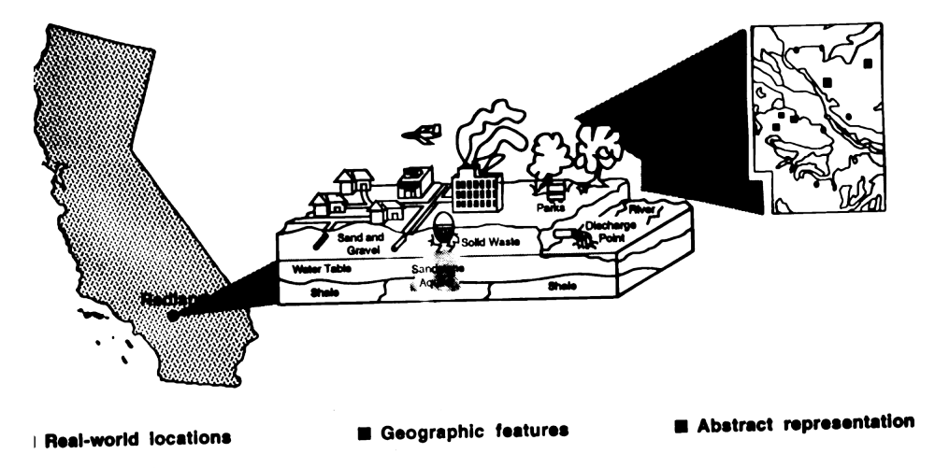

Slide 29
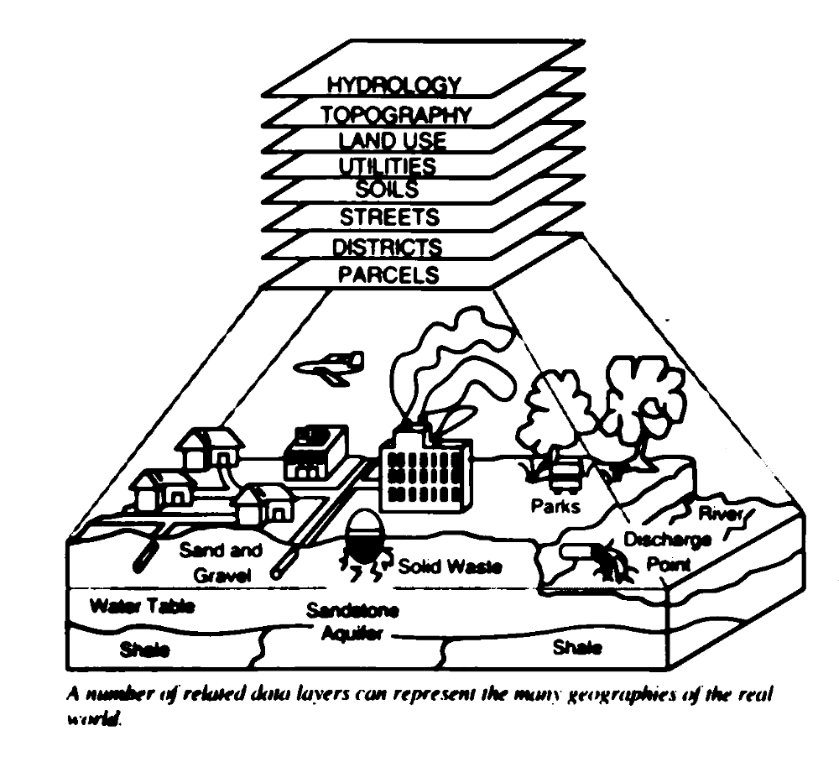
Слои модели данных

Slide 30
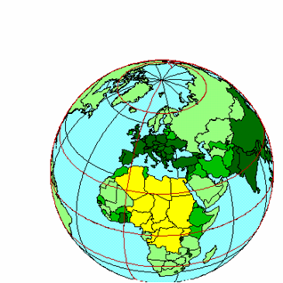
Реализация модели данных
Администрирование
Утилиты
Зонирование
Строения
Земельные участки
Гидрография
Улицы
Цифровые фотографии
Данные организованы в виде слоёв. Каждый слой содержит некоторый класс объектов
Слои интегрируются при помощи единой системы координат на земной поверхности

Slide 31
Модель данных ГИС (пример)
Три слоя:
  дороги
  водные ресурсы
  топография
Их можно изучать совместно, поскольку они заданы в единой системе координат
Слои содержат два типа данных:
  географические
  атрибутивные
Два типа слоёв:
  векторный
  растровый
4 свойства географических данных:
  проекция, масштаб, разрешение и точность
дороги
широта
долгота
гидросистема
широта
долгота
топография
широта
долгота

Slide 32
Внутренняя база данных
географическая информация – описывает месторасположение объектов и служит для отображения информации (хранится в shapefile, «Таблица данных векторного изображения»)
атрибутивная информация – данные, описывающие качественные и количественные параметры объектов («Таблица внутренних атрибутов», «Таблица внешних атрибутов»)

Slide 33
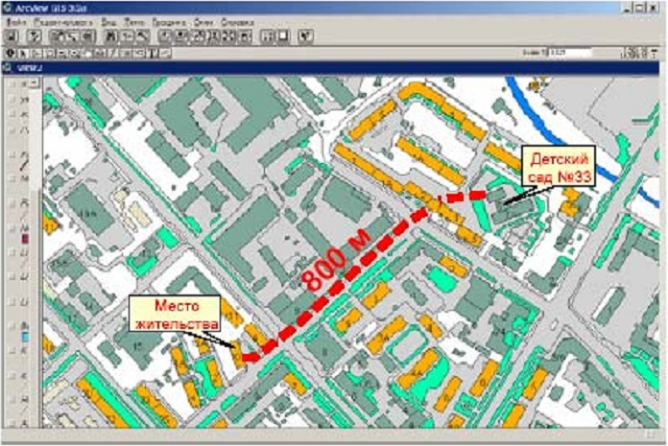
Географические и атрибутивные данные?

Slide 34
Представление данных в растровом и векторном форматах
Растровая модель
  Растровое изображение (raster) – изображение содержит сетку, у каждого элемента которой есть дополнительные атрибуты
  Картинка (image) – простое изображение, состоящее из пикселей
Векторная модель (vector)
  Любой географический объект в реальном мире может быть представлен в векторной форме одной из фигур: точки, линии, многоугольники

Slide 35
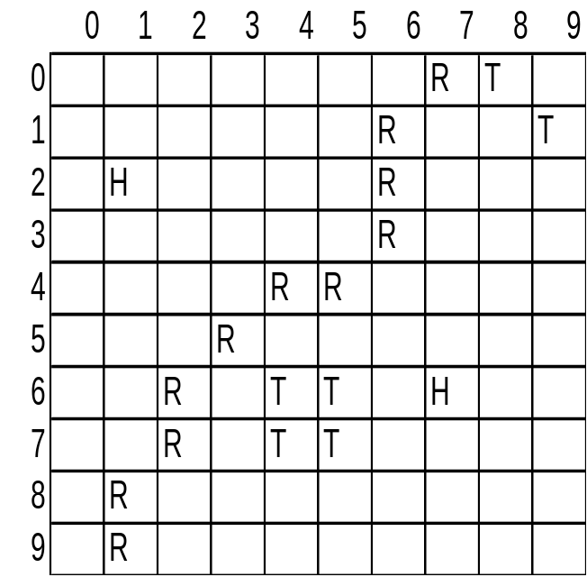
Вектор и растр
Реальный мир
Растровое представление
Векторное представление
point
line
polygon

Slide 36
Проекция, масштаб, точность и разрешение
Проекция (projection) – метод, с помощью которого двумерные координаты карты будут отображаться на трехмерную поверхность земли
Масштаб (scale) – параметр, который ставит в соответствие расстояние на карте расстоянию на земной поверхности

Slide 37
Проекция, масштаб, точность и разрешение
Точность (accuracy) – точность с которой информация из базы данных отражает реальный мир
  Позиционирование
  Согласованность
  Полнота
Разрешение (resolution) – размер наименьшего элемента, который может соответствовать растровым данным
  Для растровых данных измеряется в пикселях

Slide 38
Термины растрового слоя
Площадная зона – набор соседствующих местоположений одинакового свойства
Значение – единица информации, хранящаяся в слое для каждого пикселя объекта
Местоположение – наименьшая единица картографического пространства, для которого могут быть определены характеристики или свойства

Slide 39
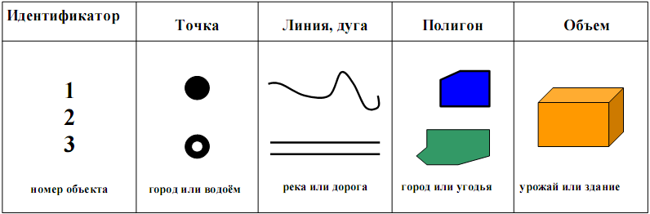
Обозначения на векторных картах

Slide 40
ГИС и цифровая картография
Карты со сложным содержимым (Corel Draw, InDesign, Publisher) – не ГИС
В ГИС – географическая привязка объектов и единое координатное пространство
В ГИС – аналитическая обработка (буферизация, объединение, вырезание, наложение)
В ГИС – возможность задавать вопросы (с помощью запросов)

Slide 41
Отличие цифровой карты от ГИС-карты
Признак | Карта ГИС | Простая карта
Форма хранения и обработки | Набор файлов | Один файл
Координаты объектов | Реальные пространственные или местные | Условные (в пределах изображения)
Графические примитивы | точки, линии, полигоны | точки, линии, полигоны, текст…
Подписи | атрибут граф. примитива | графический объект
Пространственные запросы | Да | Нет
Возможность соединения соседних изображений | Стандартная операция | Трудоемкая ручная операция
Проекционные преобразования | Да | Нет

Slide 42
Аппаратная платформа ГИС
Простые ГИС
  Персональный компьютер, ОС Windows, Linux
Профессиональные ГИС
  Рабочая станция на RISC-процессорах, монитор>21’, многозадачная ОС Unix, Solaris, VMS
Зачем мощные машины?
  Векторизаторы
  Высокая детализация карт
  Значительные объемы данных (>ТБ)

Slide 43
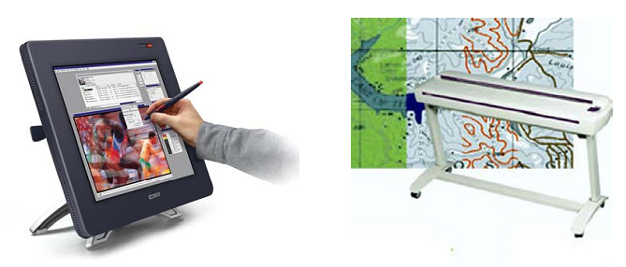
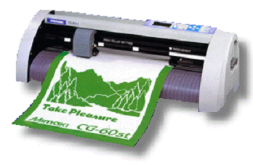
Устройства ввода/вывода

Slide 44
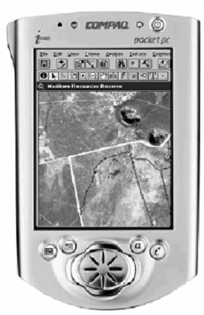
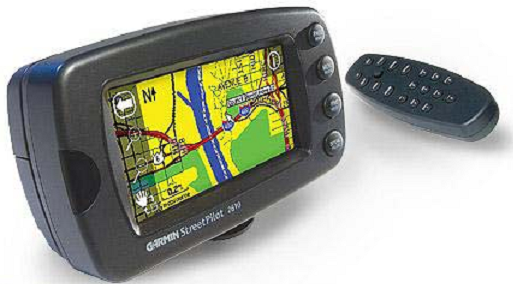
Устройства ввода/вывода

Slide 45
Классификация ГИС
(по функциональности)
Профессиональные – руководство крупными отраслями и территориями (ESRI, Autodesk, Simens)
Настольные – прикладные научные задачи, оперативного управления и планирования (MAP Info, ArcView, Atlas)
Вьюверы, электронные атласы – системы информационно-справочного использования. Нет возможности редактирования
Notes:
По функциональным возможностям

Slide 46
Классификация ГИС
(по типам представления графической информации)
ГИС на основе растровой модели
  цифровое представление графических объектов – совокупность ячеек растра
ГИС на основе векторной модели
  Объект как набор координатных чисел

Slide 47
Словарь
Accuracy – точность
GIS – Geographic Information Systems
Image – простое изображение
Projection – проекция
Raster – изображение с сеткой и атрибутами
Resolution – разрешение
Scale – масштаб
Shapefile – файл, содержащий векторные данные

